Slide 1
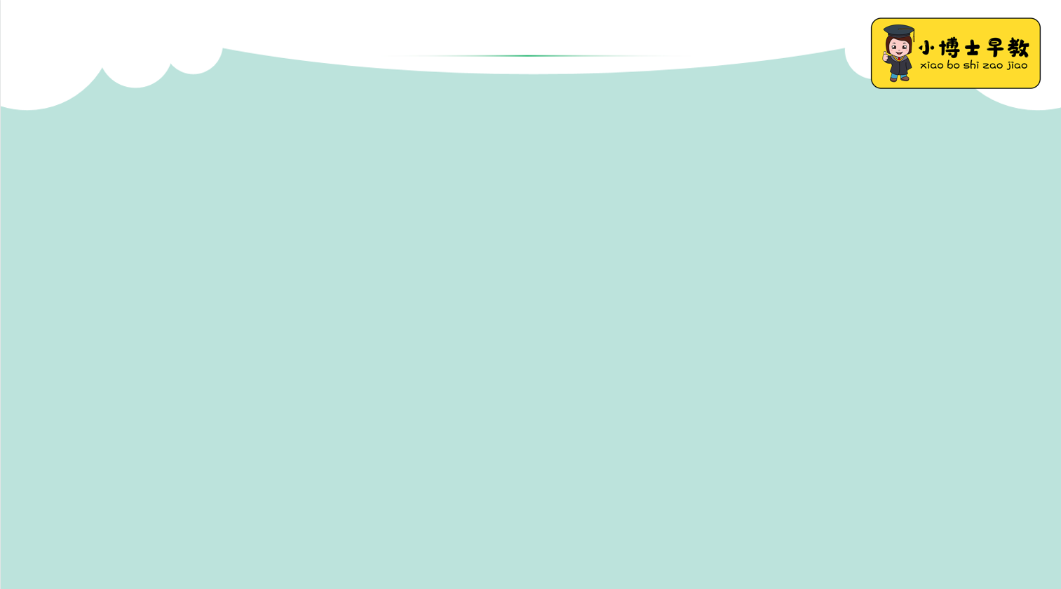
怎么样使得你画出的图形的面积是原图形的3倍呢？

Slide 2
等积模型

Slide 3
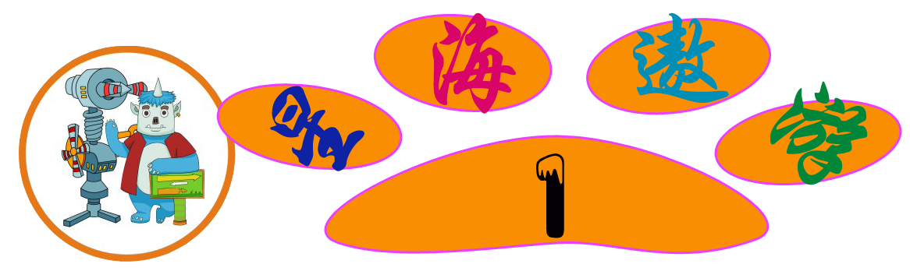
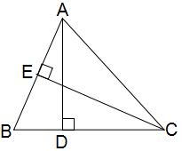

如图，AD、CE是△ABC的两条高，AB=4cm，BC=10㎝，CE=8㎝，求AD的长。
三角形ABC的面积
=
=
AD×BC
AB×CE
=
AD=AB×CE÷BC
=4×8÷10
=3.2（厘米）
答：AD的长是3.2厘米。

Slide 4
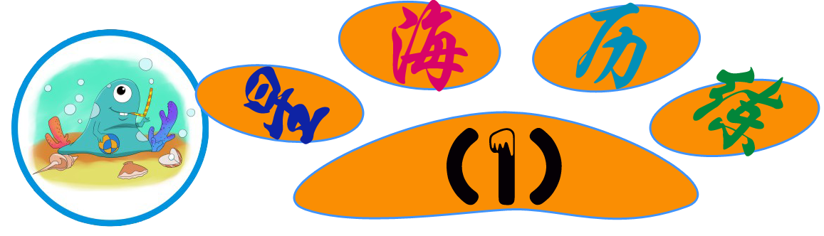
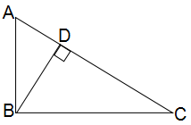
如图，已知三角形ABC是直角三角形，AB=3分米，BC=4分米，AC=5分米，求BD的长。
三角形ABC的面积
=
=
AC×BD
AB×BC
=
BD=AB×BC÷AC
=3×4÷5
=2.4（分米）
答：BD的长是2.4分米。

Slide 5
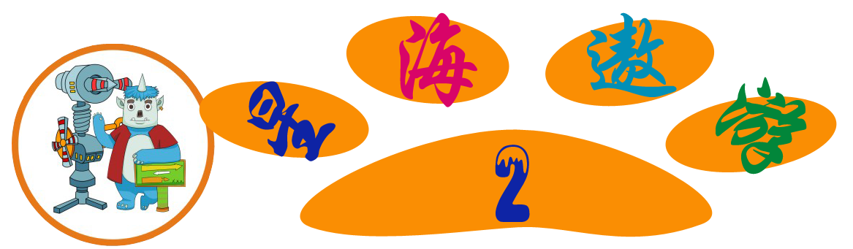
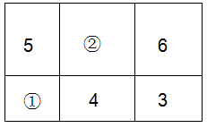
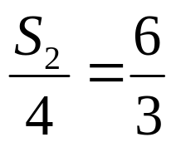

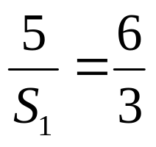
如图，一个大长方形被分成了几个小长方形，已知部分小长方形的面积，那么这个大长方形的面积是多少？（单位：厘米）
当两个长方形有一条边相等，那么它们的面积比
=另外一条边之比。
S₂=8（平方厘米）
S₁=2.5（平方厘米）
大长方形的面积：
5+6+4+3+8+2.5=28.5（平方厘米）
答：这个大长方形的面积是28.5平方厘米。

Slide 6
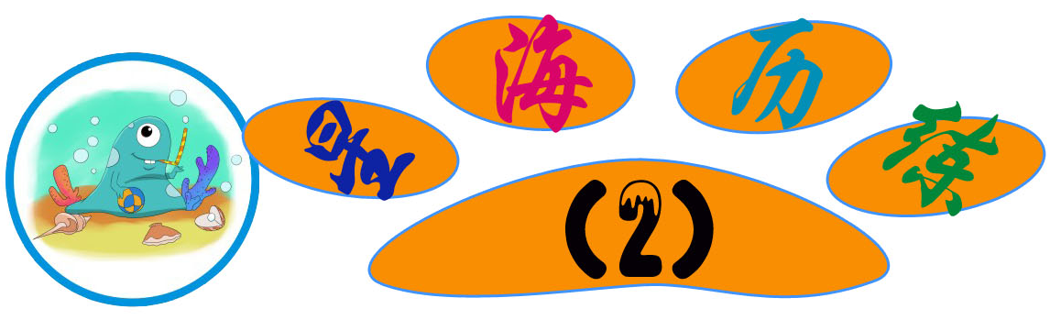
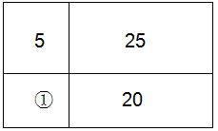
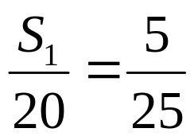
如图，一个大长方形被分成4部分，已知部分小长方形的面积，求①部分的面积？
当两个长方形有一条边相等，那么它们的面积比
=另外一条边之比。
S₁=4
答：①部分的面积是4。

Slide 7



长方形的面积等于长×宽，当两个长方形有一条边相等，那么它们的面积比就等于另外一条边之比。

Slide 8


Slide 9
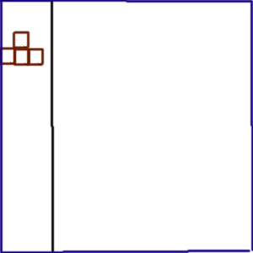

Slide 10
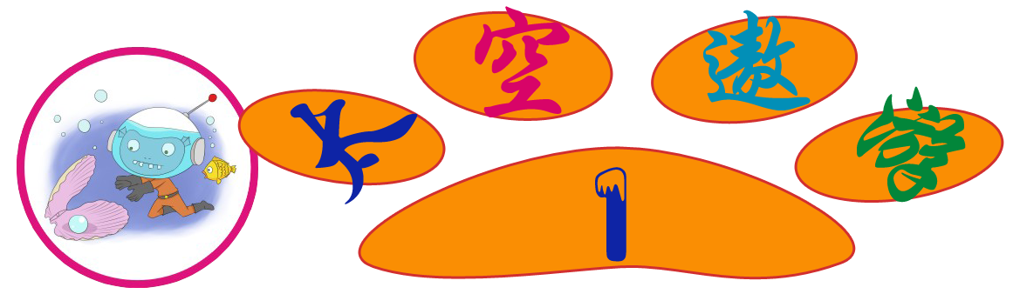
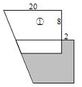
如图，两个完全一样的直角梯形重叠在一起，求阴影部分的面积。（单位：厘米）
②+阴影部分
=
①+②
②
阴影部分
①
=
（20-2+20）×8÷2
=
152（平方厘米）
=
答：阴影部分的面积是152平方厘米。

Slide 11
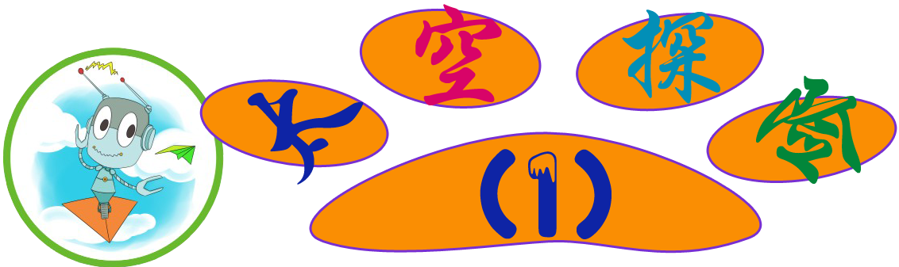
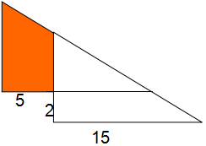
如图，两个同样的直角三角形重叠在一起，求阴影部分的面积。（单位：分米）
②+阴影部分
①+②
②
=
①
阴影部分
①
=
（15-5+15）×2÷2
=
25（平方分米）
=
答：阴影部分的面积是25平方分米。

Slide 12

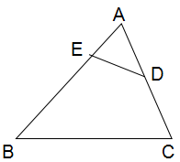

如图，在三角形ABC中，BE=3AE，CD=2AD。若ADE的面积是1平方厘米，那么三角形ABC的面积是多少？
△ABD和△AED的高
相等
S_{△ABD}:S_{△AED}
=AB:AE
=4:1
△ABD和△ABC呢
S_{△ABD}=4（平方厘米）
同理：
S_{△ABD}:S_{△ABC}
=AD:AC
=1:3
S_{△ABC}=4×3=12（平方厘米）
答：三角形ABC的面积是12平方厘米。

Slide 13
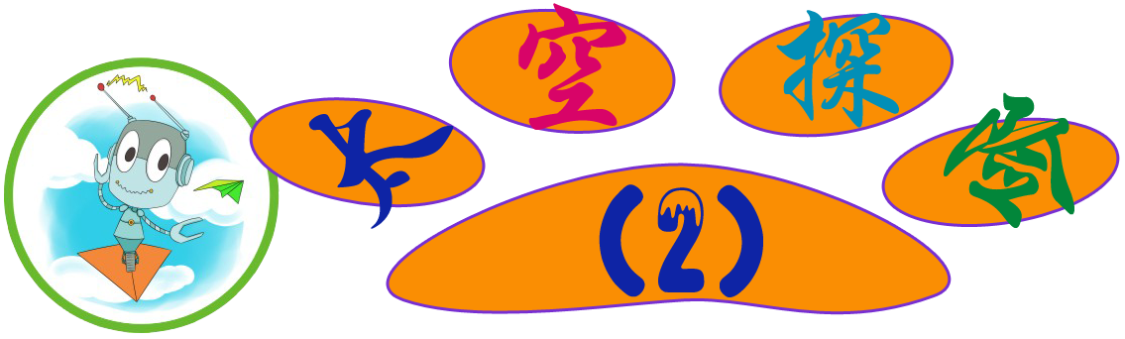
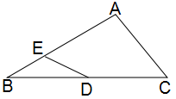

如图，在三角形ABC中，D为BC的中点，E为AB上的一点，且AB=3BE，已知四边形EDCA的面积是35平方厘米，求三角形ABC的面积。
△EBD和△AED的高
相等
S_{△EBD}:S_{△AED}
=EB:AE
2
1
3
=1:2
同理：
S_{△ABD}:S_{△ADC}
=BD:DC
=1:1
△ABD和△ADC呢
假设△BDE的面积为1份
S_{△ABC}=35÷（2+3）×（1+2+3）=42（平方厘米）
答：三角形ABC的面积是42平方厘米。

Slide 14
当两个三角形的高相等时，它们的面积之比等于对应的底之比。

Slide 15
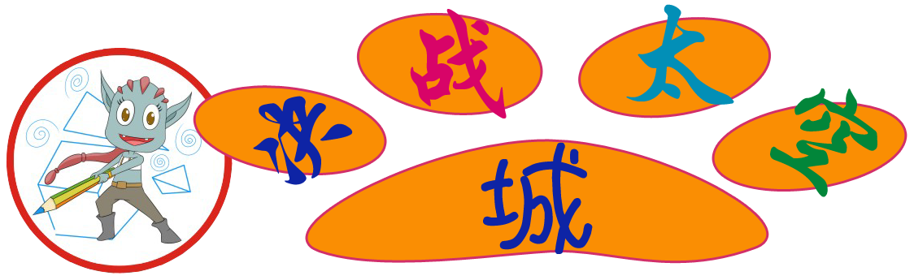
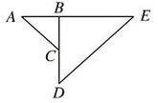
两个直角三角形如图摆放，三角形ABC的面积为1平方分米，其中AE=3AB，BD=2BC，三角形BDE的面积是多少？
S_{△ABC}= AB×BC=1（平方分米）
S_{△BDE}= EB×BD
= ×2AB×2BC
=4（平方分米）
答：三角形BDE的面积是4平方分米。

Slide 16
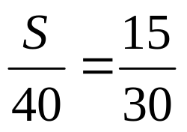
一块长方形的土地被分割成4个小长方形，其中三块的面积如图所示（单位：平方分米），请问：剩下一块的面积应该是多少平方分米？
当两个长方形有一条边相等，那么它们的面积比
30
15
40
=另外一条边之比。
S=20（平方分米）
答：剩下一块的面积是20平方分米。

Slide 17
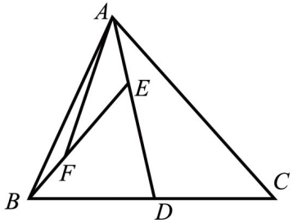
如图，三角形ABC的面积是180平方厘米，D是BC的中点，AD是AE的3倍，EF的长度是BF的3倍，那么，三角形AEF的面积是多少平方厘米？
△ABF和△AEF的高
相等
S_{△ABF}:S_{△AEF}
=BF:EF
3
=1:3
1
8
12
同理：
S_{△ABE}:S_{△BDE}
=AE:DE
=1:2
因为D是中点，假设△ABF的面积为1份
△ABE和△BDE呢
S_{△ABC}=180÷（1+3+8+12）×3=22.5（平方厘米）
答：三角形AEF的面积是22.5平方厘米。

Slide 18
谢谢观赏！

